Slide 1
Innovative und agile Führung
Kommunikation, Führung
und Selbstmanagement

Slide 2

Gliederung
Das Team
Vorstellung der Aufgabe
Fiktiver Fall
Innovative Führung + Beispiel
Agile Führung
Agile Methoden
Scrum
EBM und Agility Health Radar
Fazit des Problems

Slide 3


Das Team
Daniel Meider
Georgios Kyloudis
Sven Stimming
Viet Nguyen

Slide 4
Vorstellung der Aufgabe
Wie kann die Arbeitssituation für Lisas Team aus Ihrer Sicht verbessert werden?
Welche Maßnahmen würdet ihr vorschlagen, um die Innovativität der Mitarbeiter zu erhöhen?

Slide 5
Analyse Lisa und Team
Lisa
Mitarbeiter
leitet Team
nutzt Fachwissen gerne
mag das letzte Wort
unterstützt Mitarbeiter nicht
finden Projekt sehr umfangrerich
Wünschen sich verbesserung
Finden Lisa trifft falsche Entscheidungen
Ihre arbeit wird nicht genutzt
ziehen sich zurück
bekommen wenig feedback

Slide 6


Fiktiver Fall (Role play)

Slide 7

Innovative Führung
Was ist Innovation?
Warum ist Innovation wichtig?

Slide 8
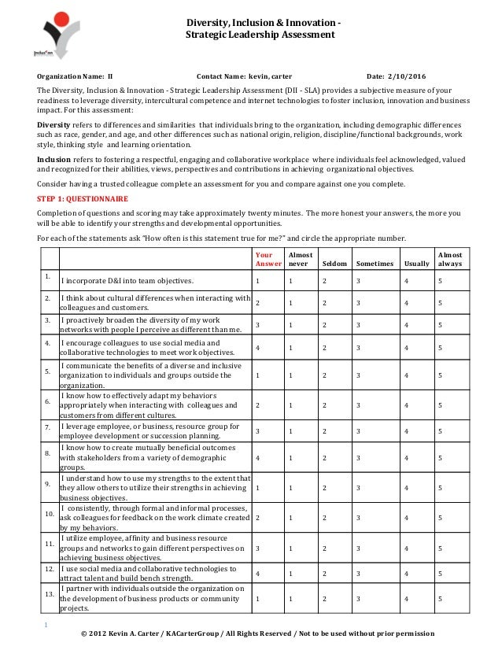
LSIQ
Was ist der LSIQ

Slide 9

Führungsansätze
Leader-Member-Exchange-Theroie
Self-Leadership
Empowering Leadership
Shared Leadership

Slide 10

Drei Phasen Modell
Idea Generation
Idea Promotion
Idea Implementation

Slide 11

Beispiele
Vergessen Sie Best Practices
Entscheidungen Sie schneller
Seien Sie fehlertolerant

Slide 12
Agile Führung
Bedeutung
Agiler Leadership
Verschiedene Werte
Awareness
Articulation
Accountability
Ambidexterity
Adaption

Slide 13

„Get out of your own comfort zone“

Slide 14

Agile Methoden
Scrum
Kanban
Swarming
Holokratie
Extreme Programming (XP)
Feature driven development (FDD)
Rapid application development (RAD)

Slide 15
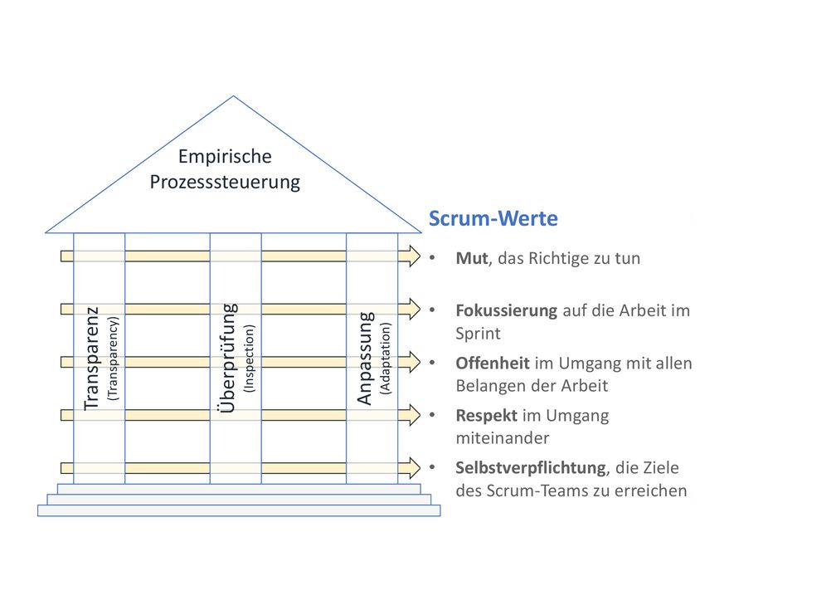
Was ist Scrum ?
Projektmanagement Framework
Agile Methode
3 Säulen des Frameworks:
Transparenz
Überprüfung
Anpassung

Slide 16

Die Scrum- Rollen

Slide 17
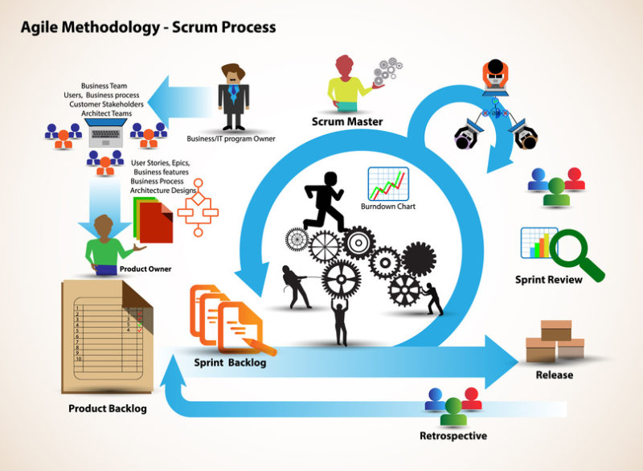

Slide 18
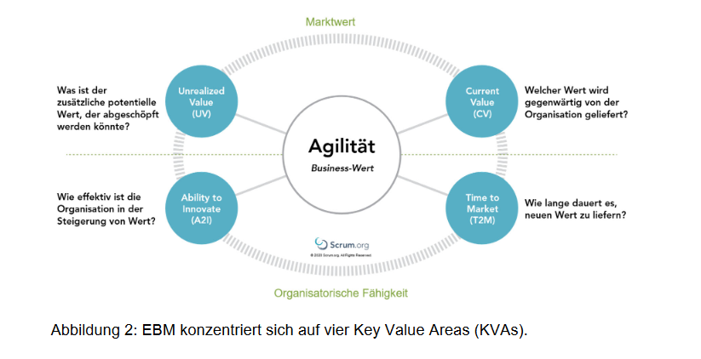
EBM (Evidence Based Management)
framework um den Prozess der Produktauslieferung zu messe, verwalten und zu steigern
konzentriert sich auf die Verbesserung der Ergebnisse, Reduzierung von Risiken und Optimierung von Investitionen

Slide 19
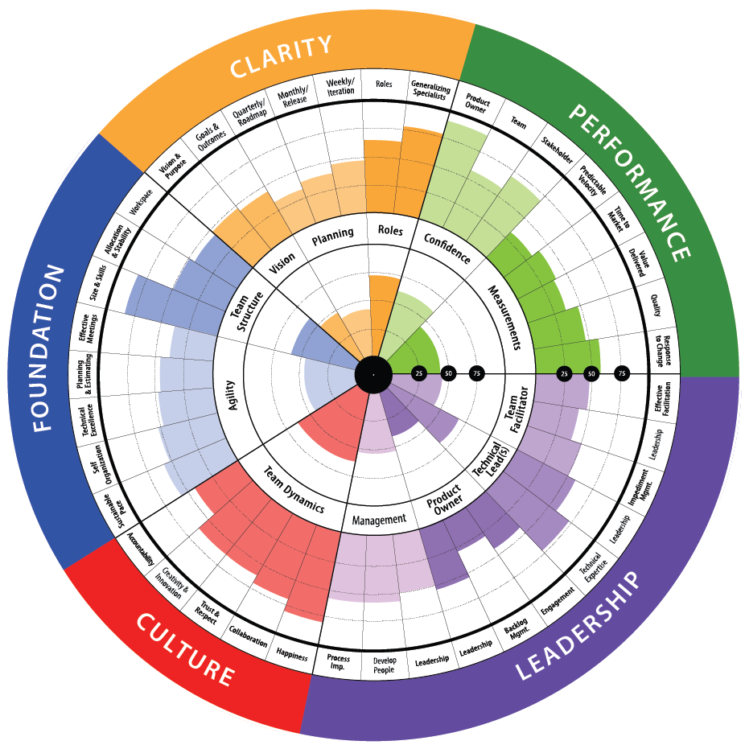
Agility Health Radar
Teammitglieder können mit diesem Tool Ihre Meinung zur geleisteten Arbeit darstellen
soll helfen Diskussionen anzuregen

Slide 20

Fazit zu den gestellten Fragen
Was sind Lisas Möglichkeiten?
Wie kann man das Team verbessern?
Was passt zu Lisas Problem am besten?

Slide 21

Wir danken Ihnen für Ihre Aufmerksamkeit!

Slide 22
Quellen
Textquellen:
https://de.wikipedia.org/wiki/Wikipedia:Hauptseite
https://vfhkfsm.eduloop.de/loop/Innovationsf%C3%B6rderliche_F%C3%BChrung_und_agile_F%C3%BChrung
Innovative Führung beginnt mit diesen drei Gewohnheiten! (crestcom.com)
https://www.duden.de/
https://karrierebibel.de/empowerment/
https://scrumguide.de/scrum-framework/#:~:text=Scrum%20ist%20ein%20Framework%2C%20das,die%20Risiken%20kontrollieren%20zu%20k%C3%B6nnen.
https://www.scrum.org/resources/scrum-guide?gclid=CjwKCAjwiuuRBhBvEiwAFXKaNBpB2JbqMZFmHlkQww3e75DGjq5DRFYRWgC1vt8YKBoBg37BLoVYWBoCXe8QAvD_BwE
https://www.berlinerteam.de/magazin/scrum-guide/
Bildquellen:
Powerpoint Bilder
https://bookmayor.com/books/21-habits-of-highly-effective-entrepreneurs/get-out-of-the-comfort-zone/
BookMayor
https://agilityhealthradar.com/radars/#teams
Bild1: https://slideplayer.org/slide/15370066/93/images/18/Scrum%3A+Werte+%E2%80%93+Basis+f%C3%BCr+Vertrauen.jpg
Bild2:https://www.berlinerteam.de/wp-content/uploads/2018/08/Die-Rollen-in-Scrum.jpg
Bild3:https://www.berlinerteam.de/wp-content/uploads/2018/08/Der-Scrum-Prozess-800x586.jpg

